Slide 1
BEAG青训营
2024年8月30日

Slide 2
束流扩展应用组有几处实验室和实验装置？

Slide 3
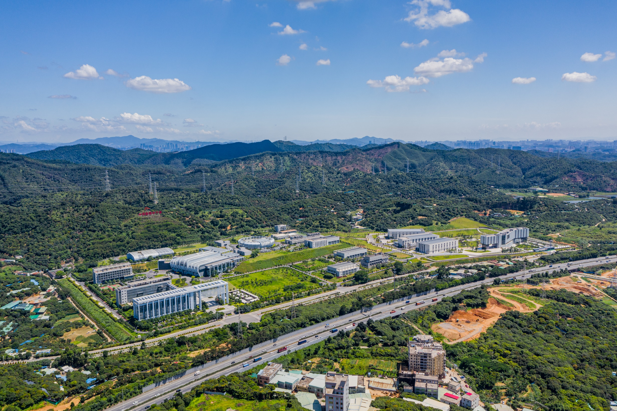
中国散裂中子源CSNS
放化实验室
E1-441
伴生质子束
C2-205
C2-207
白光中子源
C1-105
C1-206

Slide 4
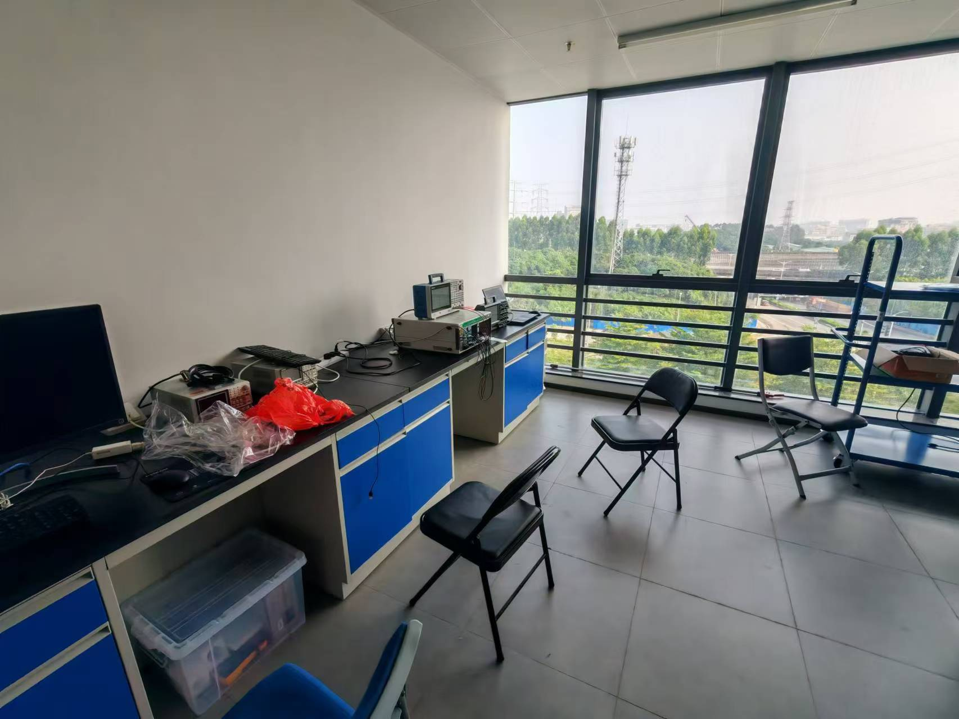
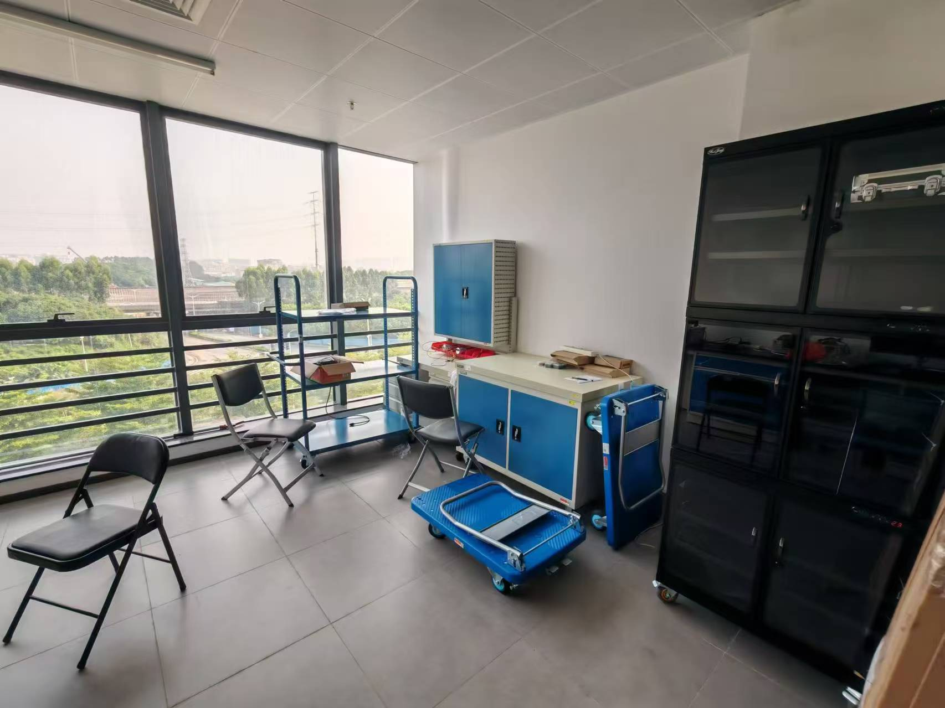
E1-441：电子学测试

Slide 5
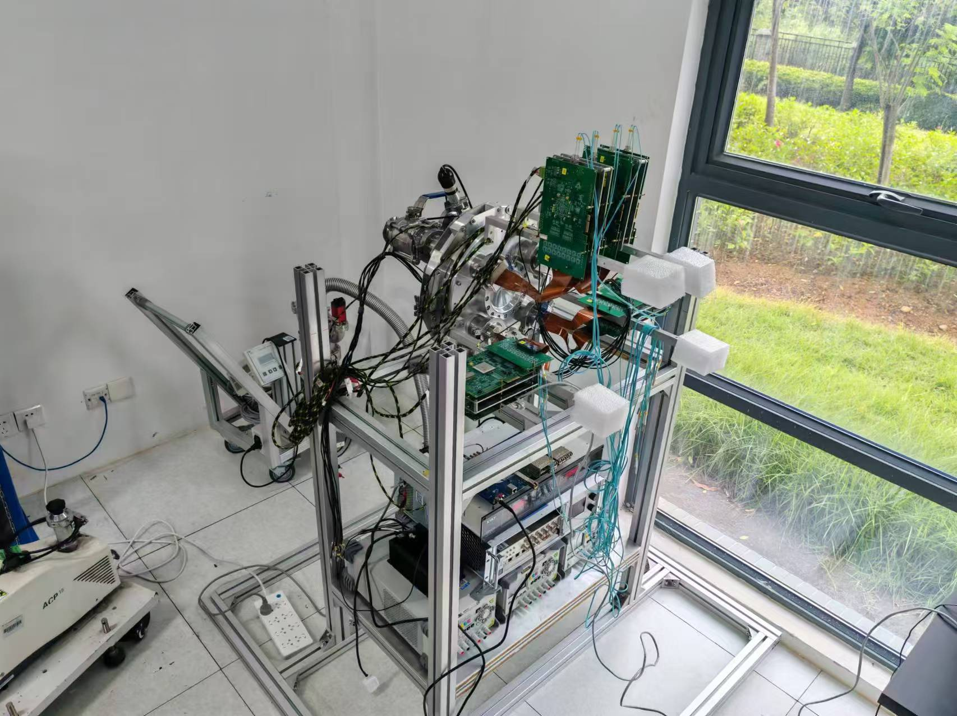
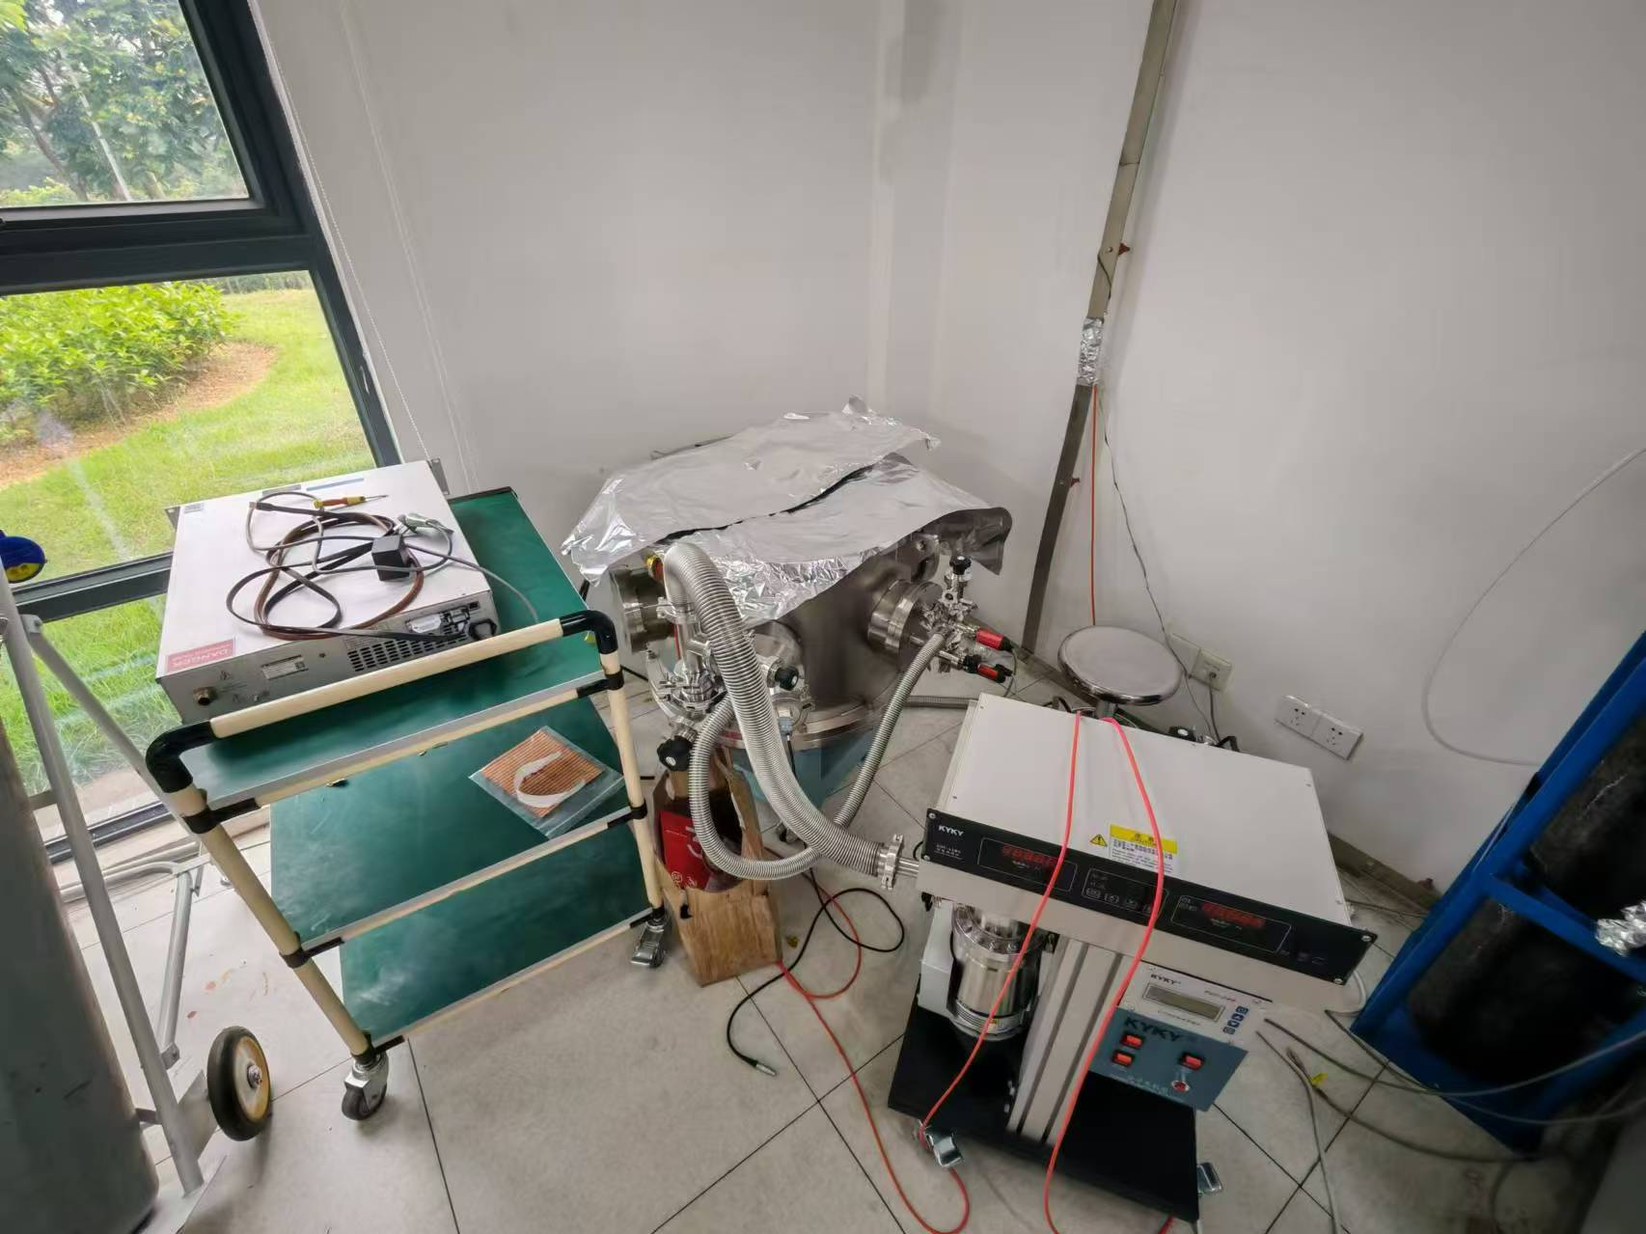
C1-105：MCP中子成像探测器、缪子慢化

Slide 6
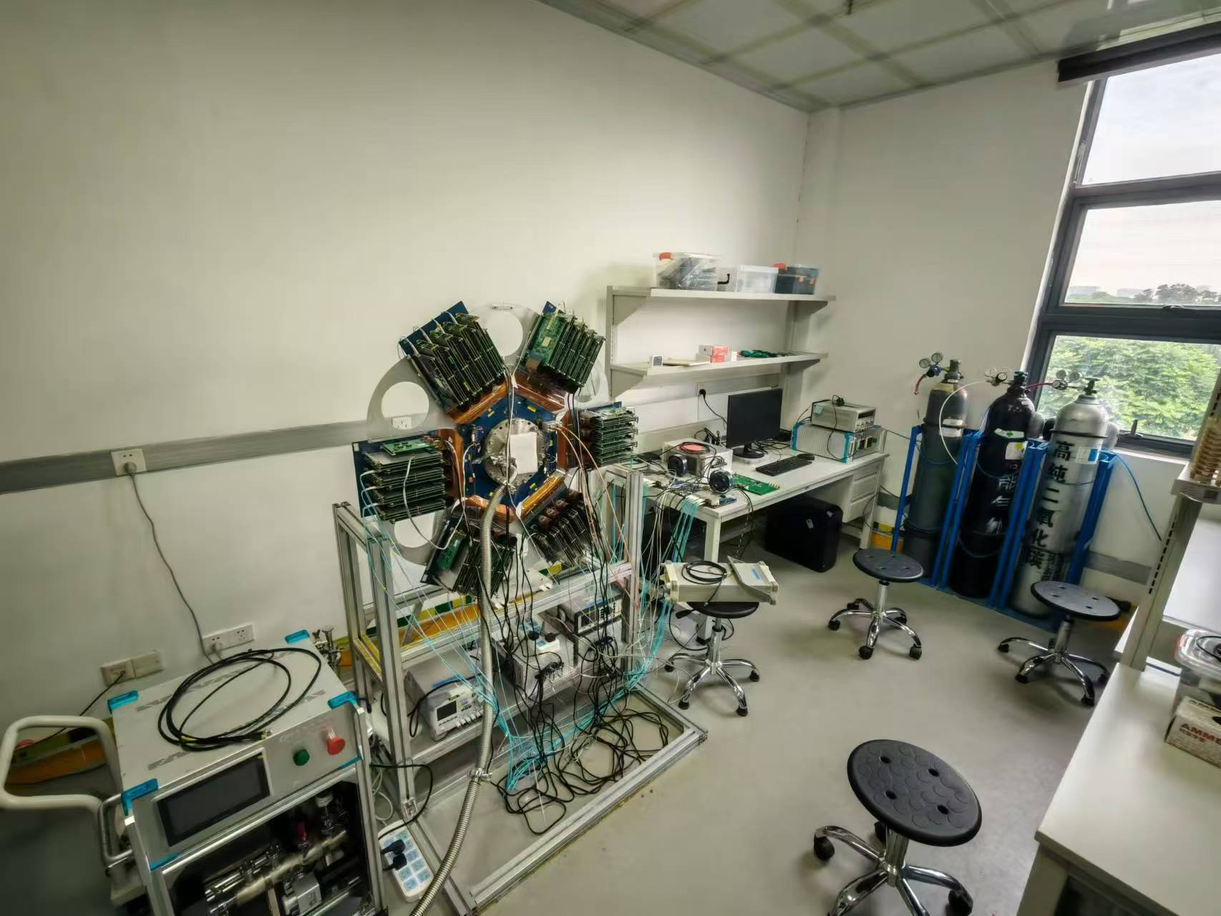
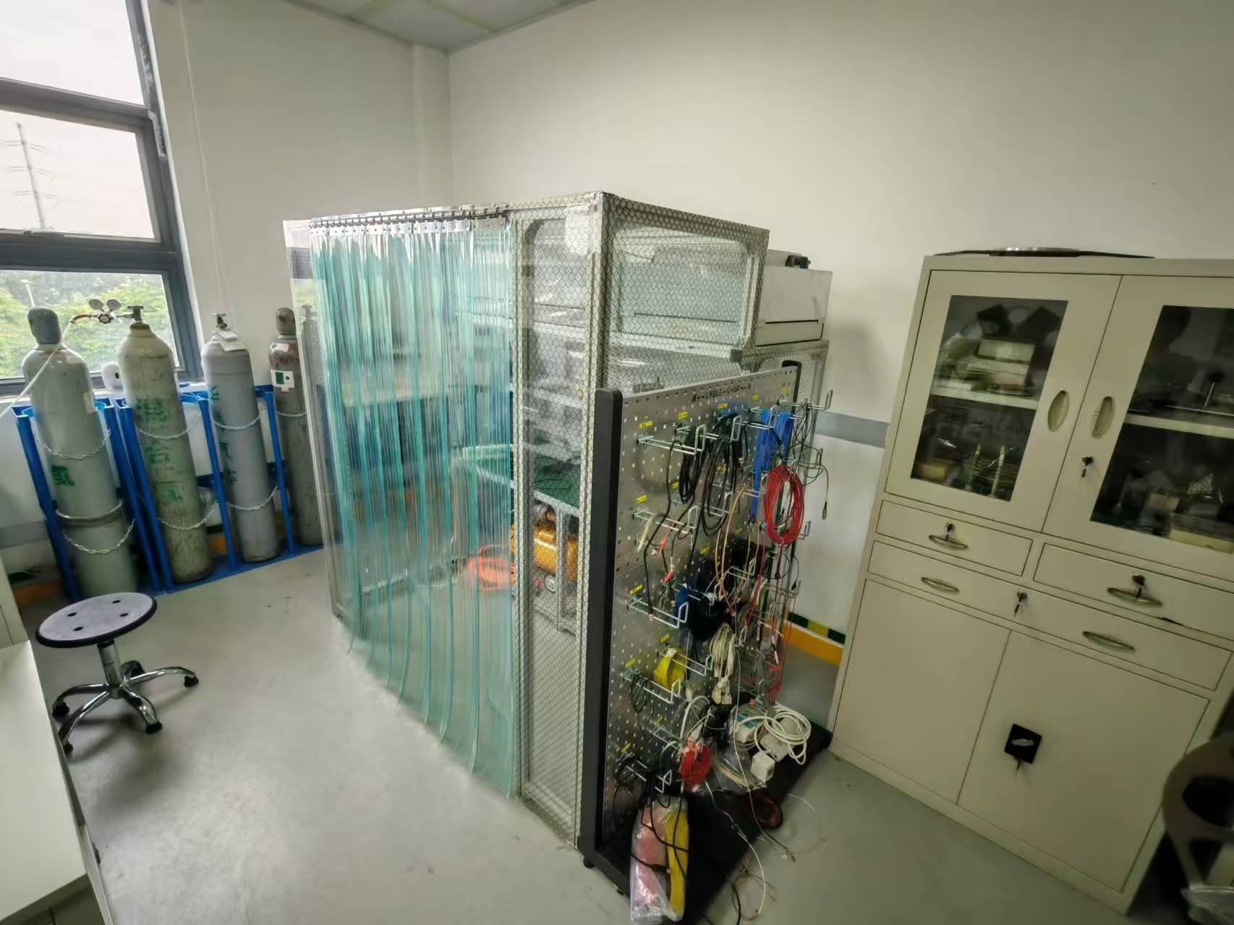
C1-206:MTPC、气体探测器

Slide 7
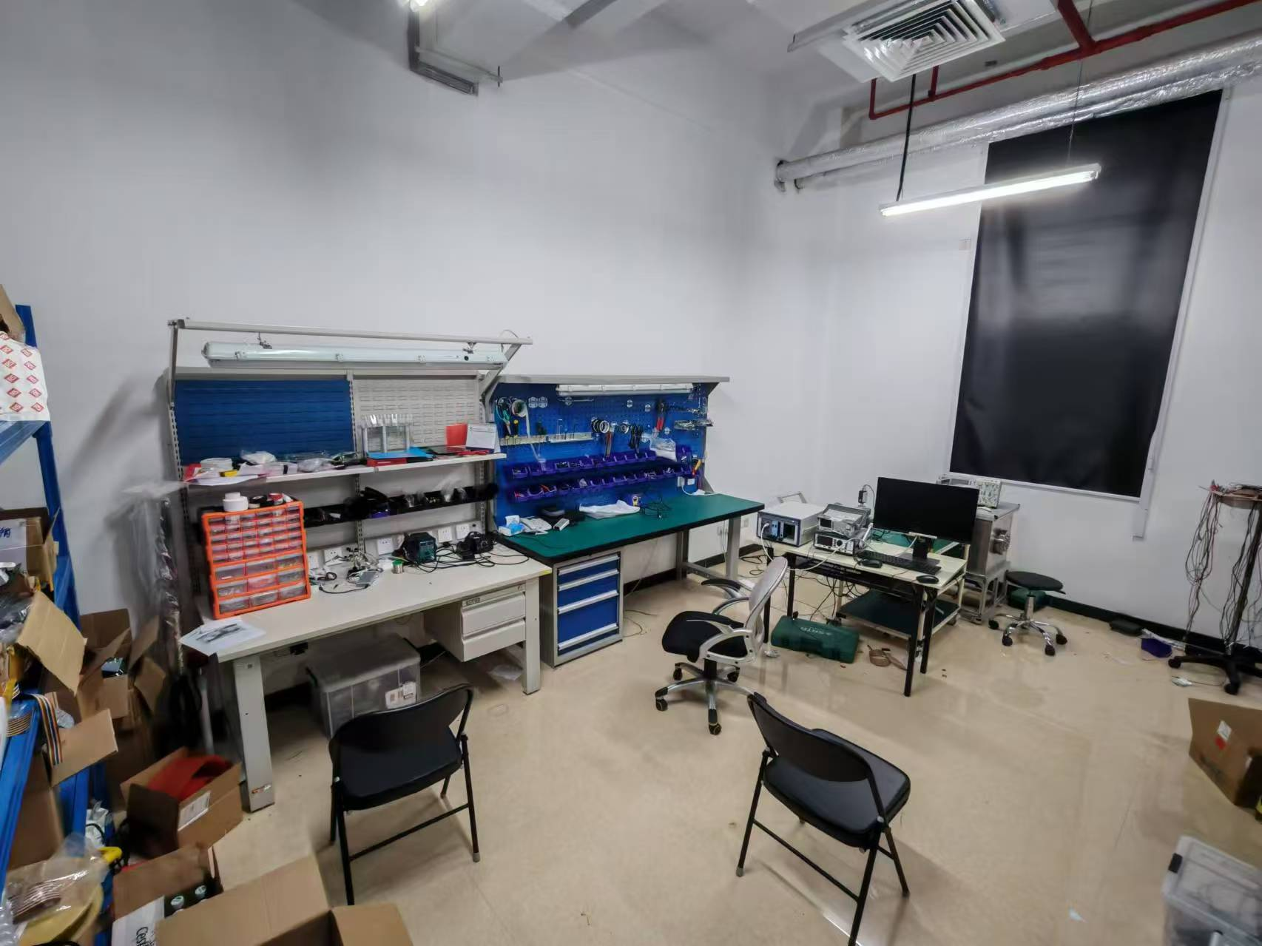
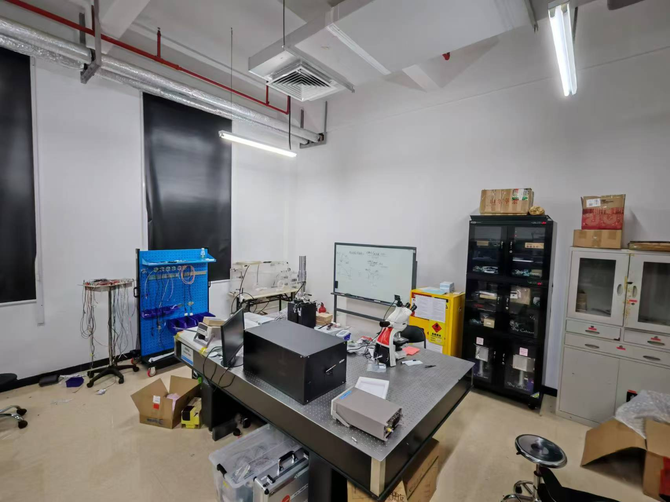
C2-207：闪烁体、半导体探测器

Slide 8
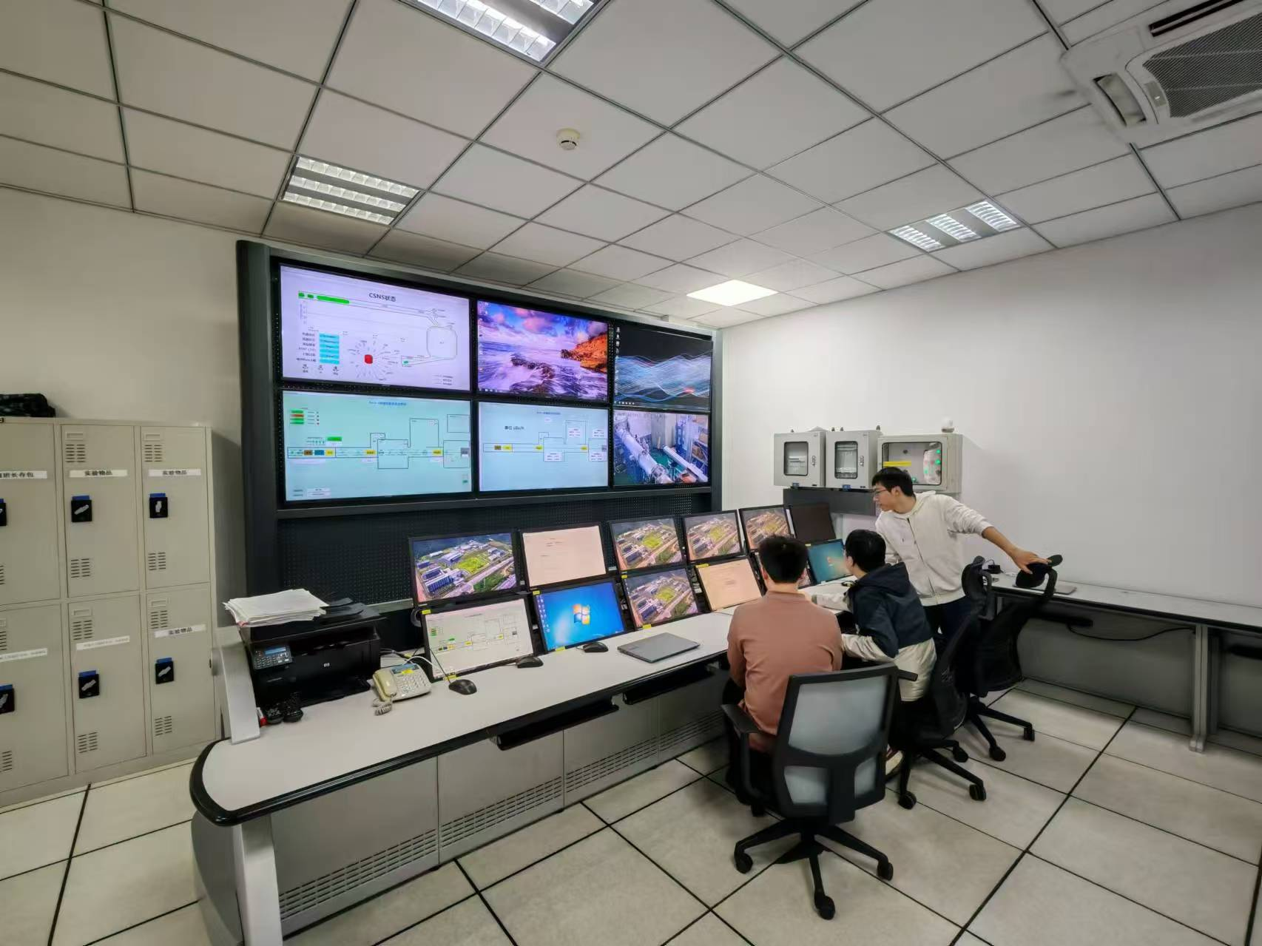
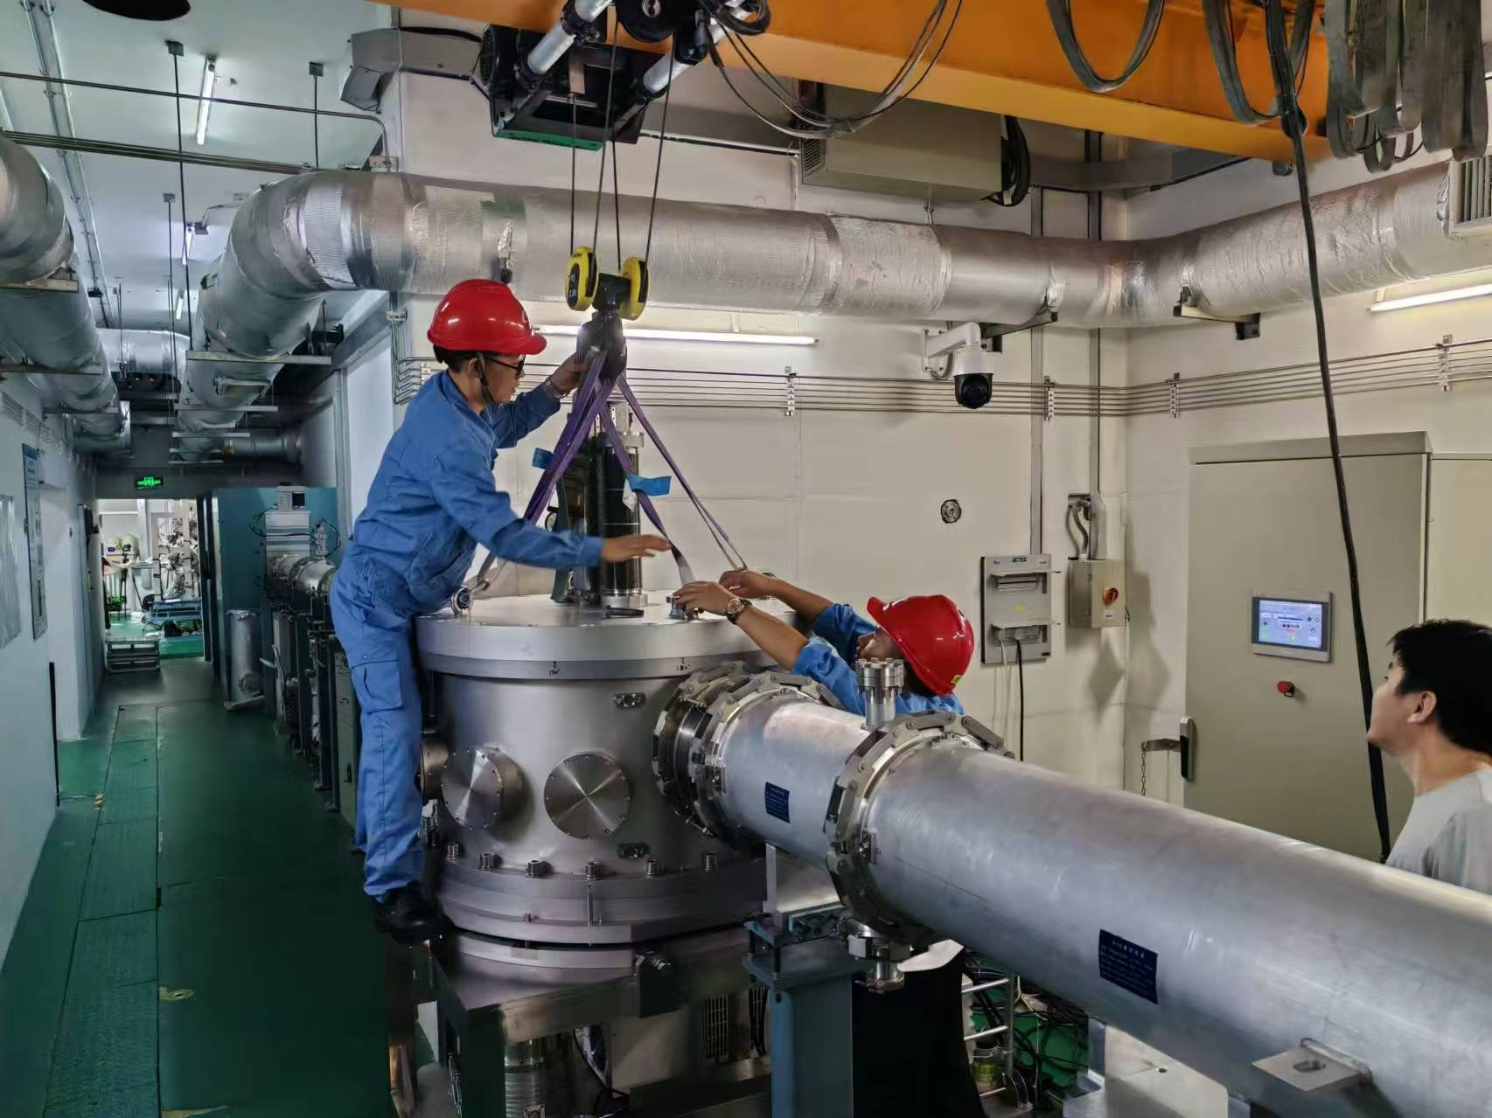
白光中子源

Slide 9
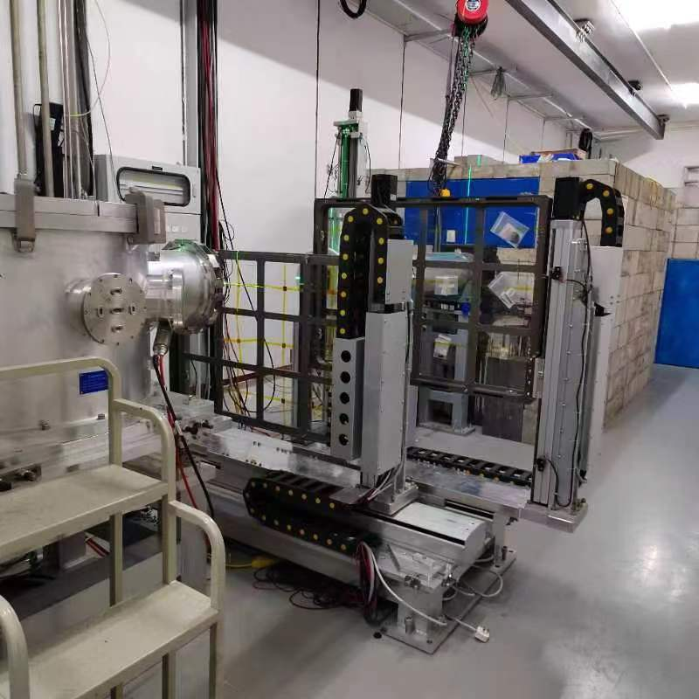
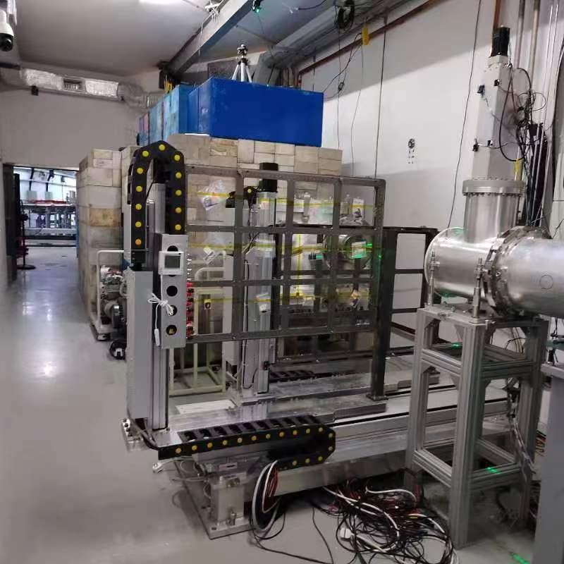
伴生质子束

Slide 10
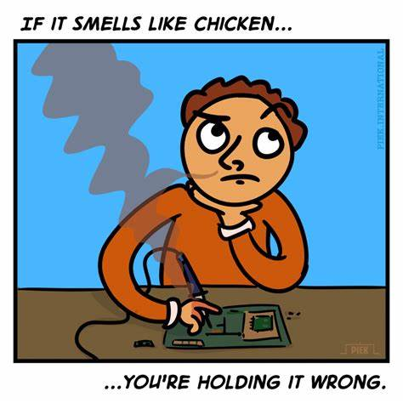
怎么才能学会做实验呢！

Slide 11
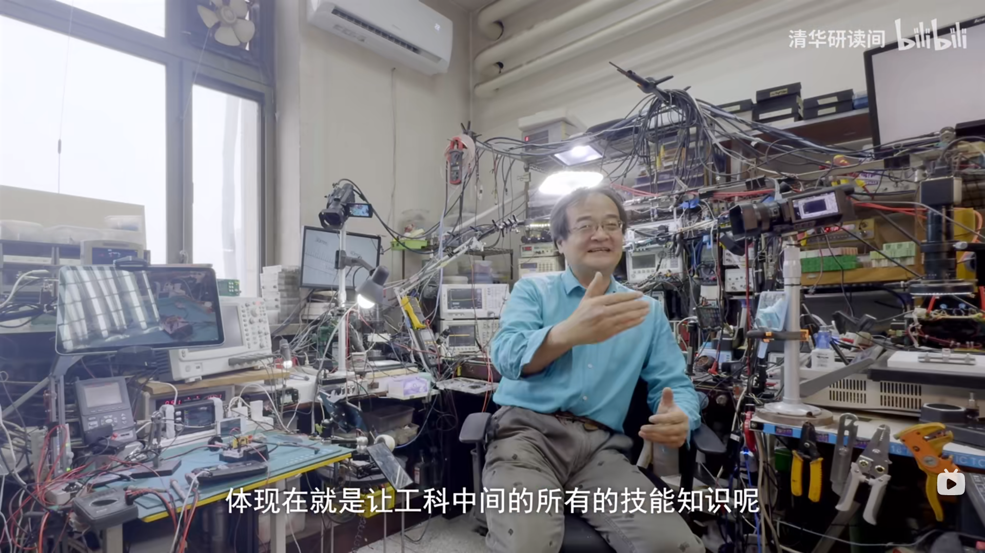
每天泡在实验室！！！

Slide 12
青训营内容
理论
硬件
软件
示波器与信号发生器
万用表与线性电源
RC电路
CR电路
极零相消与阻容匹配
前置放大器
闪烁体与PMT探测器
快响应LGAD探测器
电子学与数据获取
Linux、C++与ROOT
SRIM与Geant4
Garfield++

Slide 13
青训营
自主学习讲义相关理论
实验室实操验证、代码练习
整理实验记录和个人理解
完成青训营学习
时间可灵活调整~1个月

Slide 14
课程表
课1代表：褚天志、陈宏昆
示波器与信号发生器
万用表与线性电源
RC电路
CR电路
极零相消与阻容匹配
前置放大器
课2代表：刘娟、何骏涵
闪烁体与PMT探测器
快响应LGAD探测器
电子学与数据获取
课3代表：陈海铮
Linux、C++与ROOT
SRIM与Geant4
Garfield++
A组：冯焱、陈聪、唐生达、刘娟
B组：罗秋月、杨高乐、崔展樵、陈海铮
C组：黄安然、吴培清、董启凡、陈宏昆
D组：王宇婷、何骏涵、黄泽棋、褚天志
每个小组写实验记录，用在线latex文档协作撰写
https://latex.ihep.ac.cn
时间 | 内容
9.2~9.13 | 第一课：仪器设备
9.16~9.27 | 第二课：探测器与电子学
10.08~10.18 | 第三课：模拟软件

Slide 15
谢谢！

